Slide 1


Исследовательский
проект по истории
«История парадов Великой Отечественной войны и их значение»
.
Выполнил: Демаков Алексей 9б класс
Руководитель: Вохмянина Ольга Алексеевна, учитель истории

Slide 2
Объект исследования: Парад 1941 года и Парад Победы 1945 года на Красной площади.
Цели исследования: - значение двух важнейших Парадов на Красной Площади
Практическая значимость исследовательской работы: собранный материал можно использовать на классных часах, внеклассных мероприятиях, уроках истории.

Slide 3
Гипотеза: Парад1941 и Парад Победы 1945 - символ патриотизма народа, а его участники - пример для подражания подрастающего поколения.
Задачи исследования:
-изучить документальные свидетельства и художественную литературу о Парадах Победы;
- выявить особенности двух важнейших Парадов на Красной Площади;
- воссоздать по историческим документам историю проведения Парадов Победы;
-выяснить, кто из выпускников нашей школы принимал участие в парадах Победы.
методы исследования:
Работа с интернет документами.
Чтение газетных публикаций.
Систематизация собранного материала
Подготовка и оформление проекта, презентации.

Slide 4

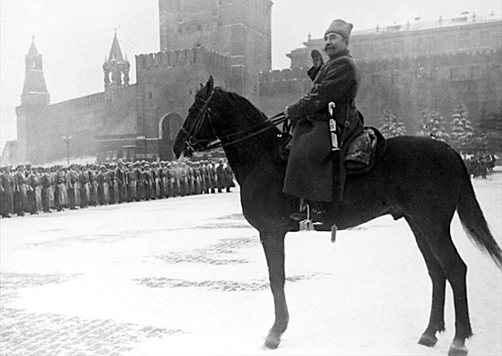
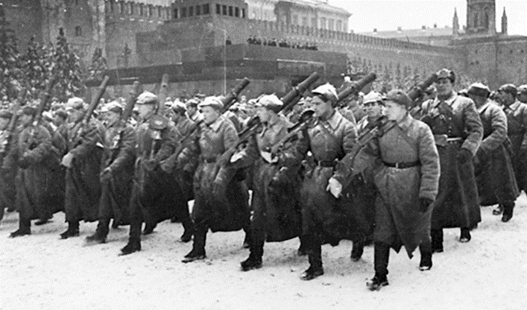
Легендарный парад
7 ноября 1941 года.
Принимал парад легендарный полководец времен Гражданской войны - маршал Семен Буденный.
Всего в параде участвовало 28 467 человек, в том числе: 19 044 пехотинцев, 546 кавалеристов , 732 стрелка и пулеметчика , 2165 артиллеристов, 450 танкистов, 5520 ополченцев . Вооружение и военная техника были представлены 296 пулеметами, 18 минометами, 12 зенитными пулеметами, 12 малокалиберными и 128 орудиями средней и большой мощности, 160 танками , 16 тачанками.

Slide 5

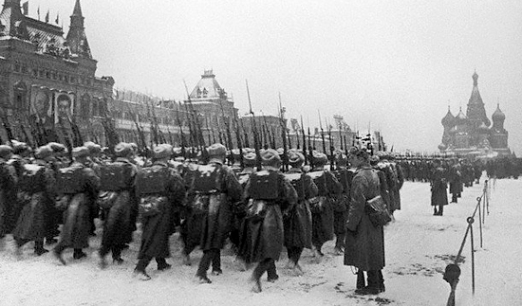
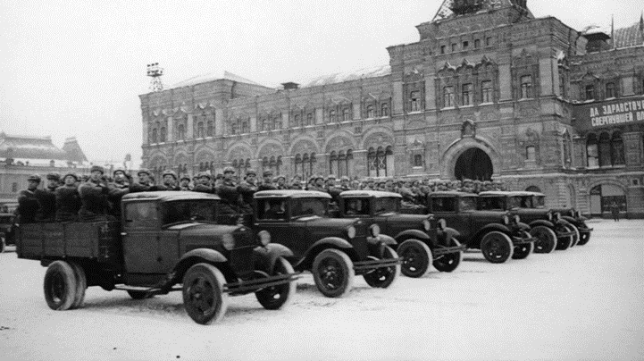
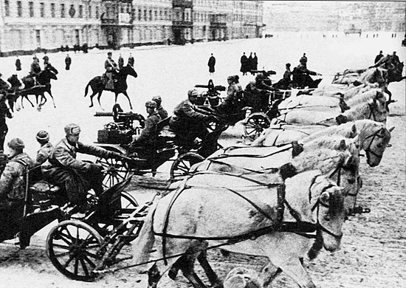
Снежок ноябрьский белой дымкой
Припорошил кремлёвский сад.
Враг у Москвы. В осаде Химки,
Но мы выходим на парад.
Чеканя шаг у Мавзолея,
Идут ударные полки,
Гремят по камням батареи,
Сверкают каски и штыки…

Slide 6
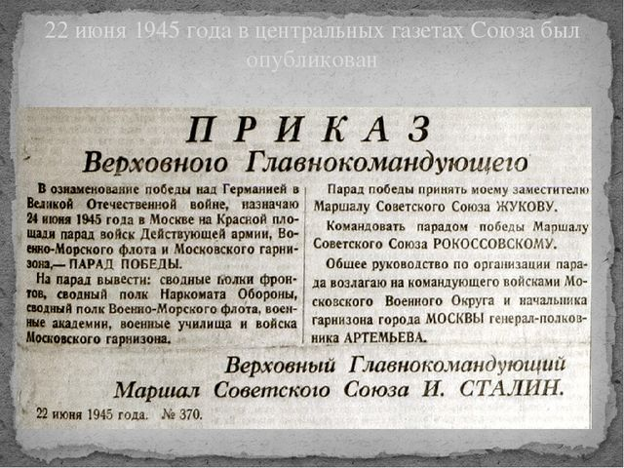
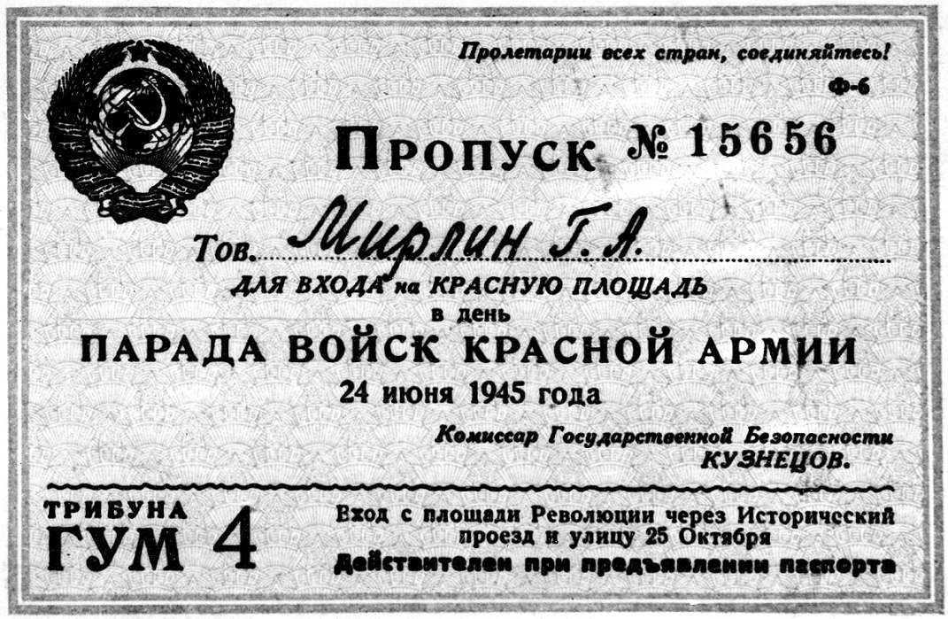
Парад Победы на Красной площади
24 июня 1945 года
Пропуск на парад, 1945 год
Такое площадь знала лишь однажды,
Однажды только видела земля:
Солдаты волокли знамена вражьи,
Чтоб бросить их к подножию Кремля.

Slide 7
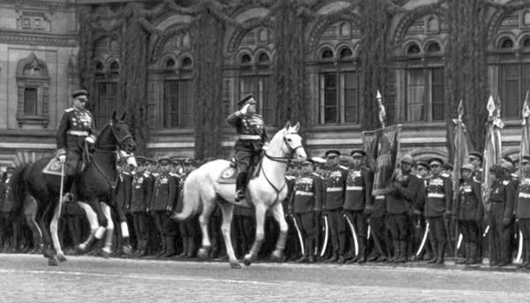
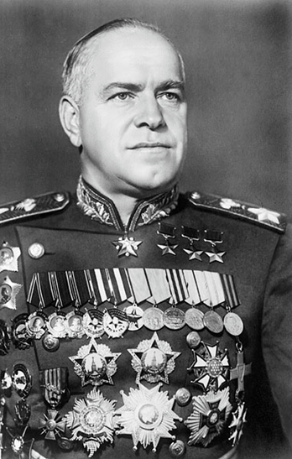
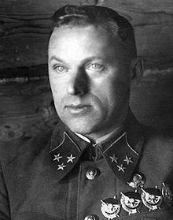
Георгий Константинович
Жуков
Когда куранты Кремля пробили десять, в Спасских
воротах появились гарцующие на белых конях маршалы Жуков и Рокоссовский. По площади прокатилось громогласное перекатное «ура!». Начался Парад
Рокоссовский Константин Константинович

Slide 8
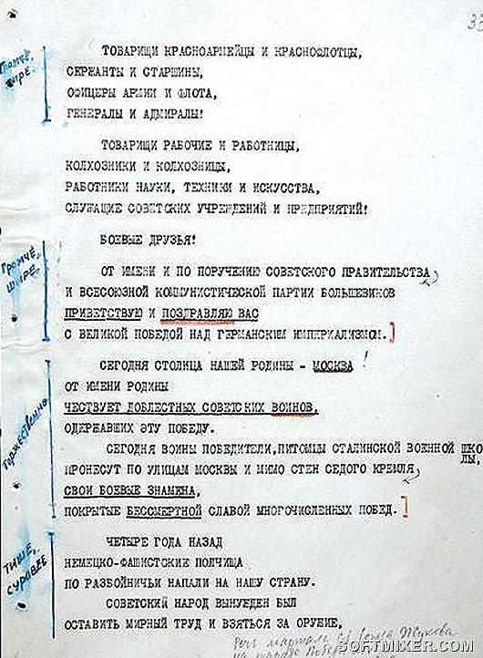
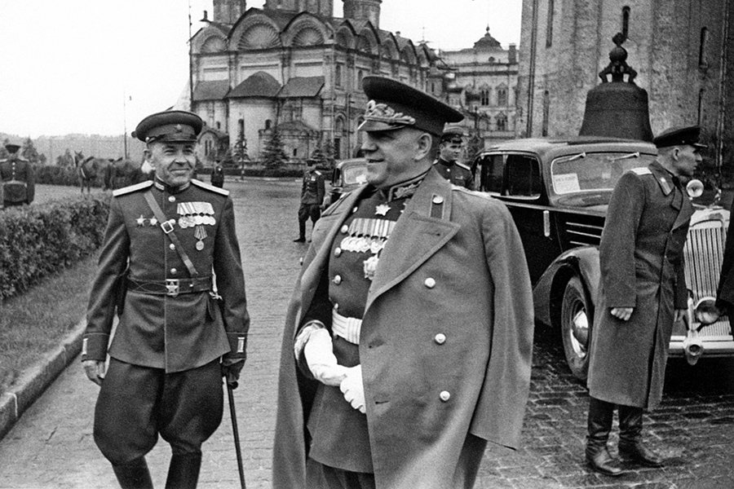
Сохранилась парадная речь Маршала Жукова. На ней стоят очень интересные пометки, которые показывают профессиональную работу над рукописью. В парадной речи помечены интонации.

Slide 9
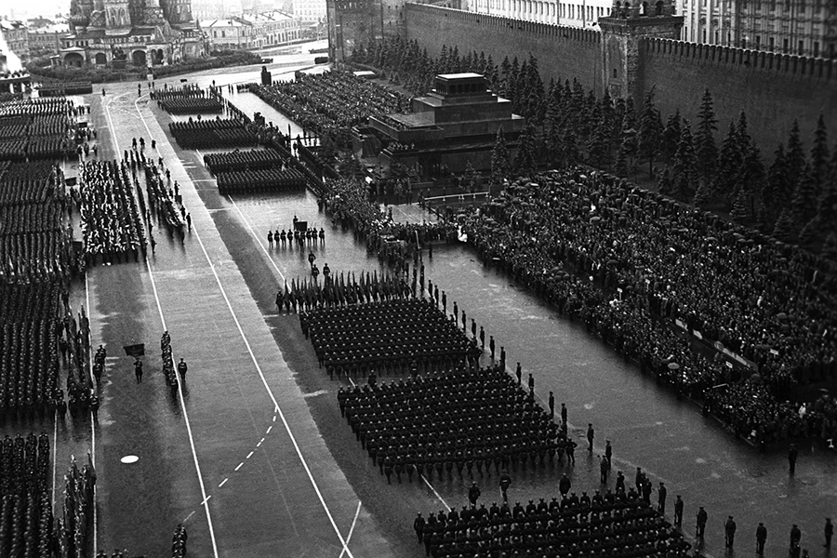
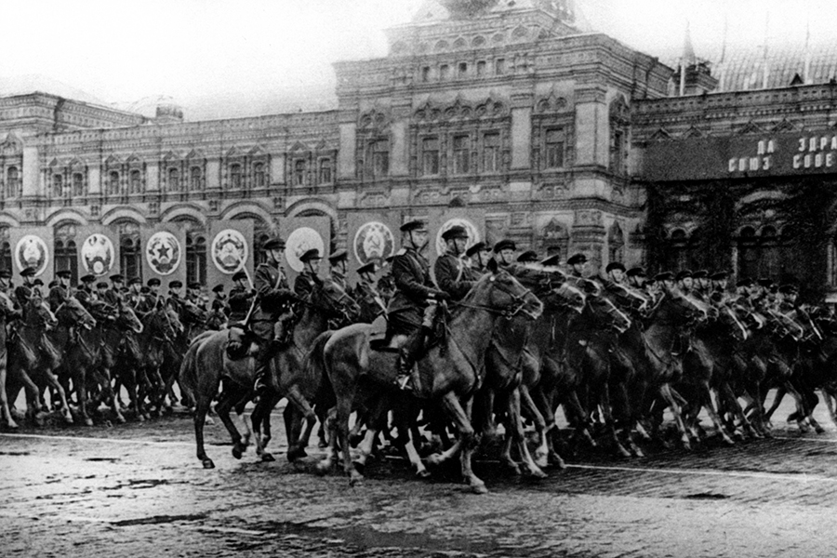
Первым по площади прошел сводный полк барабанщиков-суворовцев. Затем сводные полки фронтов: Карельского, Ленинградского, 1-го и 2-го Прибалтийского, 3-го, 2-го и 1-го Белорусских, 1-го, 2-го, 3-го и 4-го Украинских, сводный полк Военно-Морского флота. В каждом полку свыше 1 тысячи человек. Знаменосцы несли по 36 боевых знамён, наиболее отличившихся в боях соединений и частей каждого фронта. В Параде Победы участвовал сводный военный оркестр в составе 1400 человек. В параде участвовали 24 маршала, 249 генералов, 2536 офицеров, 31 116 рядовых, сержантов. По Красной площади прошло более 1850 единиц военной техники.

Slide 10
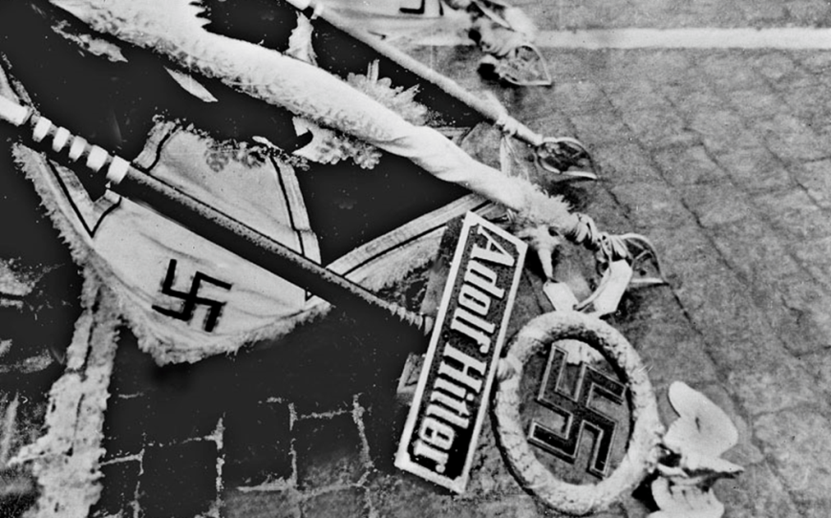
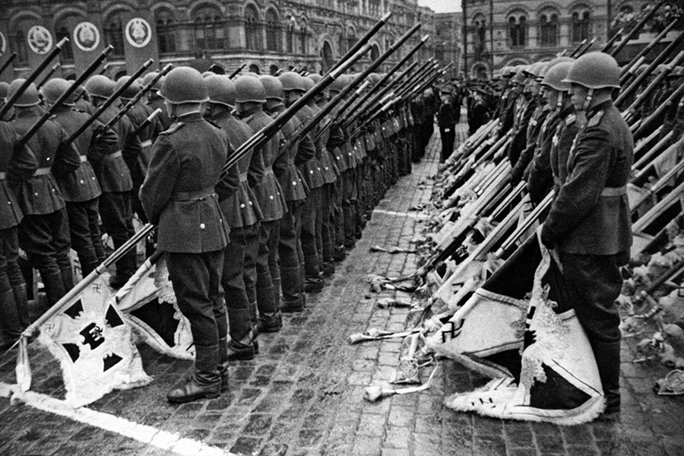
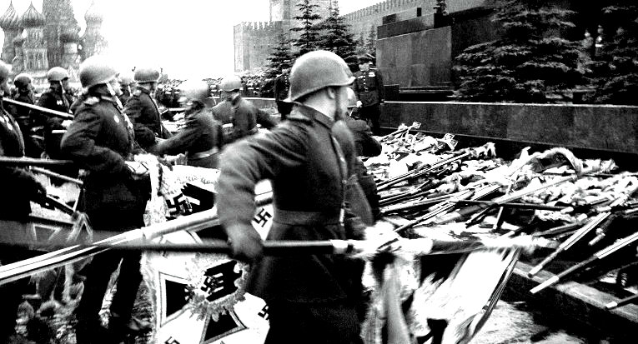
Повержение вражеских
знамён. Наступила минутная
пауза. Тишину нарушила сухая дробь 80 барабанов. Их звуки заполнили всю площадь. Под бой барабанов на площадь вступила необычная колонна — 200 воинов несли 200 знамен. Древки знамен были опущены, полотнища почти касались мокрой брусчатки и словно мели площадь. Это были знамена побежденного врага. Металлические ленты, прикрепленные к древкам, звенели похоронным звоном.

Slide 11
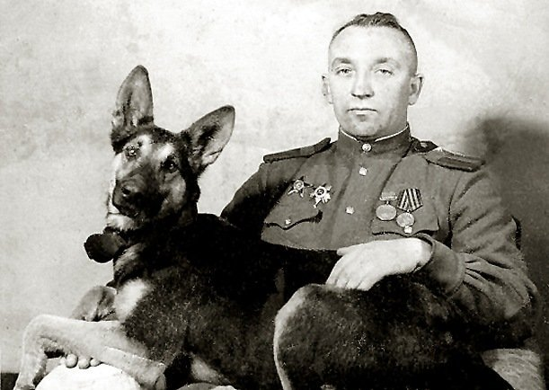
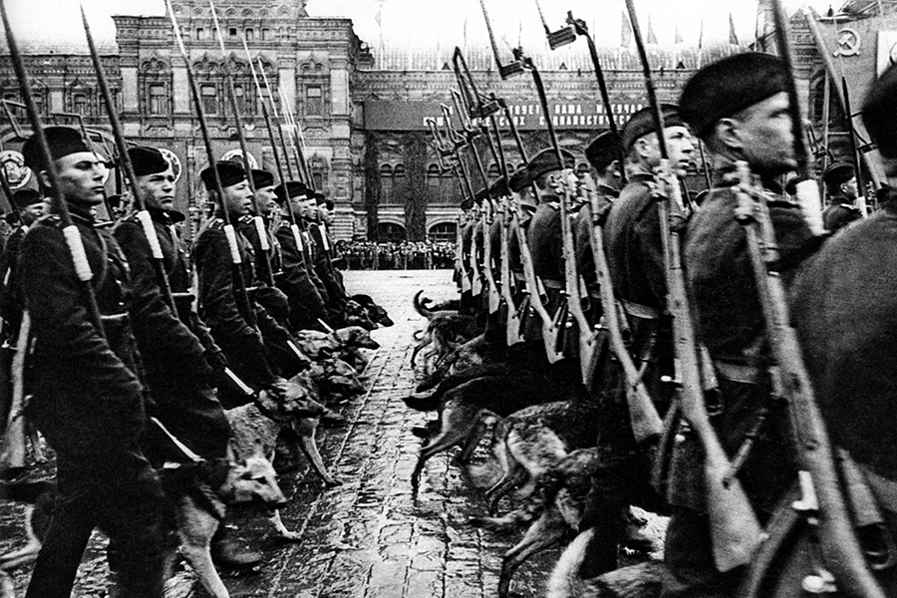
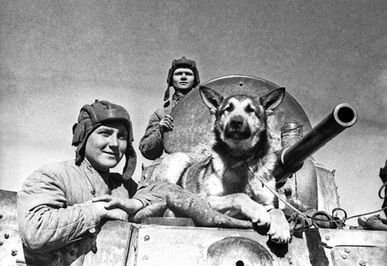
Вместе с воинами Красной Армии по брусчатке Красной площади прошли и их питомцы – боевые собаки, активно принимавшие участие в боевых действиях. Одного пса, овчарку по кличке Джульбарс, воины несли на руках, на шинели самого Сталина. Джульбарс, обладатель почетной медали «За боевые заслуги», обнаружил более 7000 мин во время проведения сложнейших и опаснейших работ по разминированию городов Венгрии, Румынии, Австрии, Чехословакии.

Slide 12
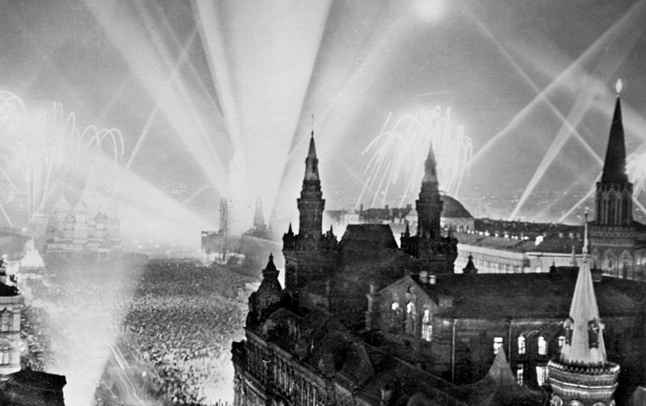
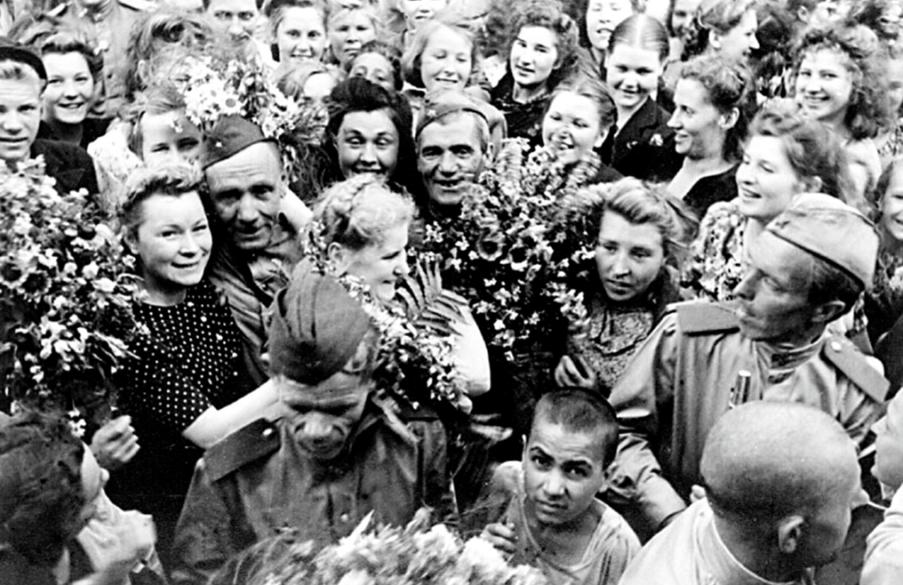
«Состоявшийся 24 июня с.г. парад Победы войск действующей армии, Военно-Морского Флота и частей Московского гарнизона показал хорошую организованность, слаженность и строевую выучку всех войск, участвовавших на параде. Объявляю благодарность маршалам, генералам, офицерам, сержантам и рядовым — участникам парада Победы».
— особая благодарность Сталина организаторам праздника
В 23 часа из 100 аэростатов, поднятых зенитчиками, залпами полетели 20 тыс. ракет. Так завершился этот великий день.

Slide 13
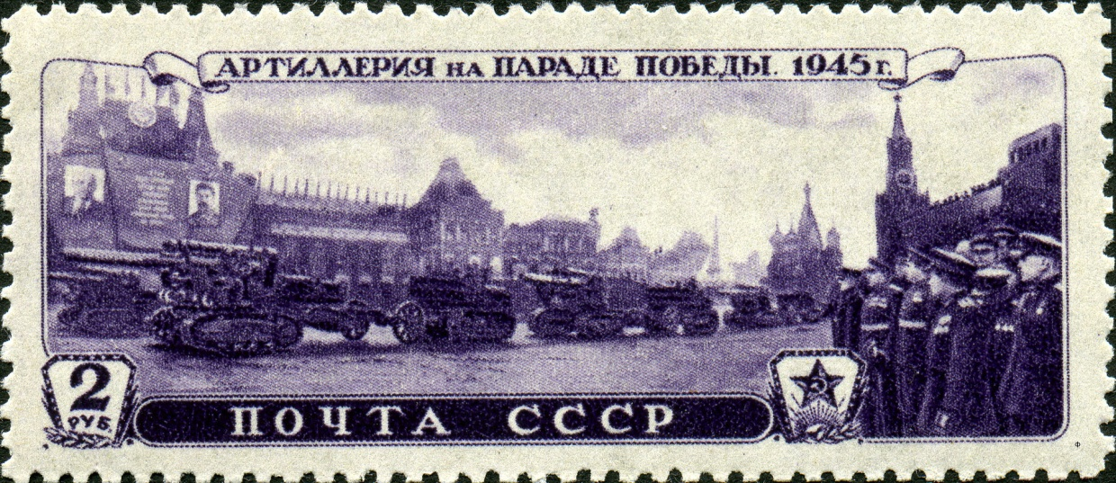
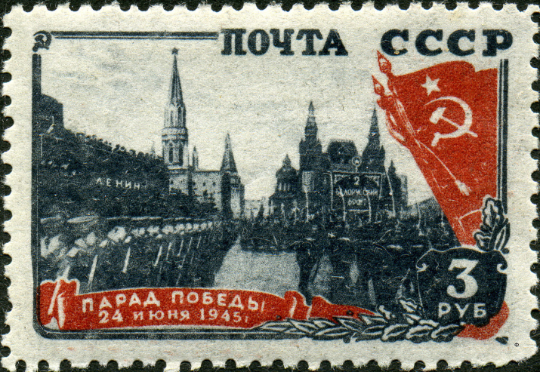
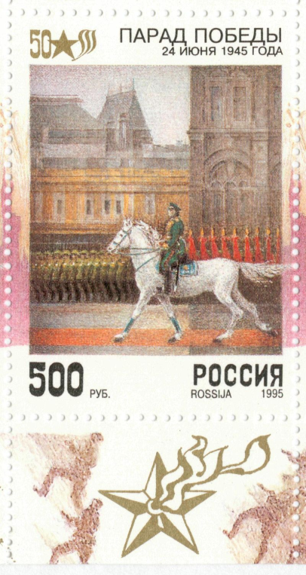
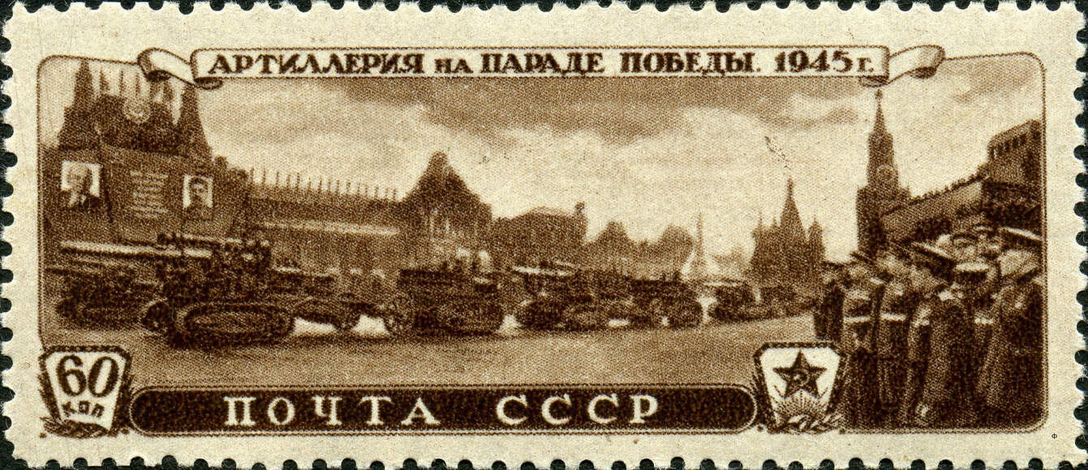
После 1945 года парады в честь Дня Победы не проводились 20 лет, до 1965 года. Печатались открытки, марки с изображением Парада Победы 1945 года, поздравляли ветеранов, проводили концерты.

Slide 14

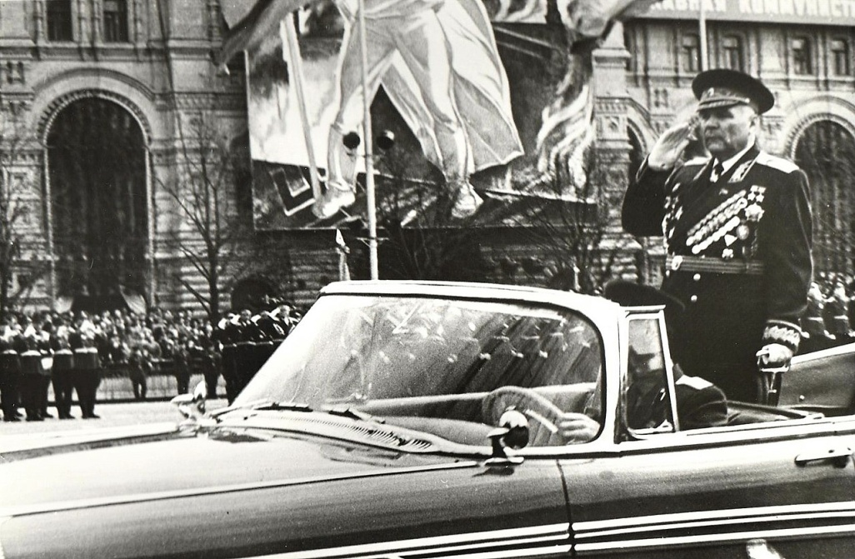
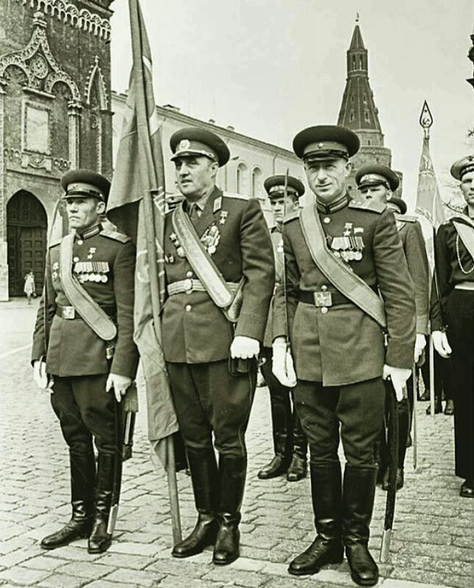
Парад Победы 9 мая 1965
Парад принимал министр обороны СССР маршал СССР Малиновский.
В соответствии с Указом Президиума Верховного Совета СССР от 25 апреля 1965 года День Победы снова стал нерабочим днем и всенародным праздником. На этом параде на Красную площадь впервые было вынесено Знамя Победы. Его нес Герой Советского Союза полковник Самсонов, а ассистентами знаменосца были Герои Советского Союза Михаил Егоров и Мелитон Кантария.

Slide 15
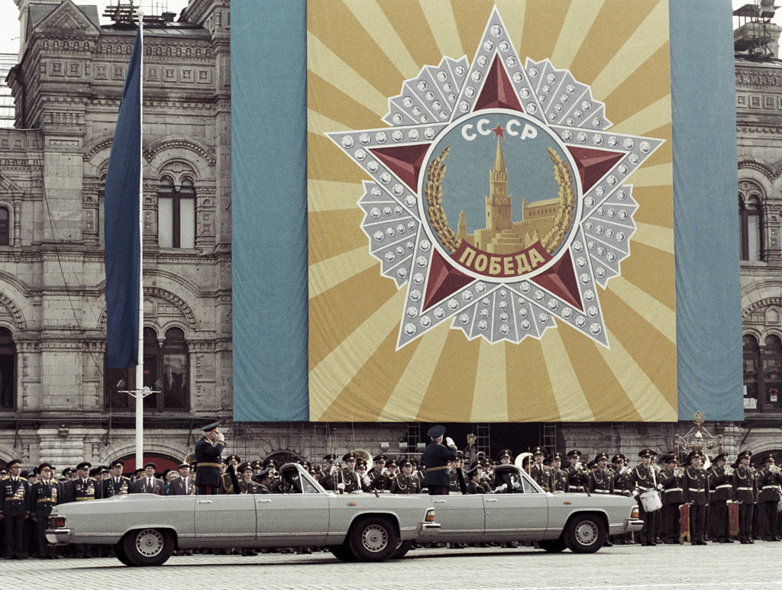
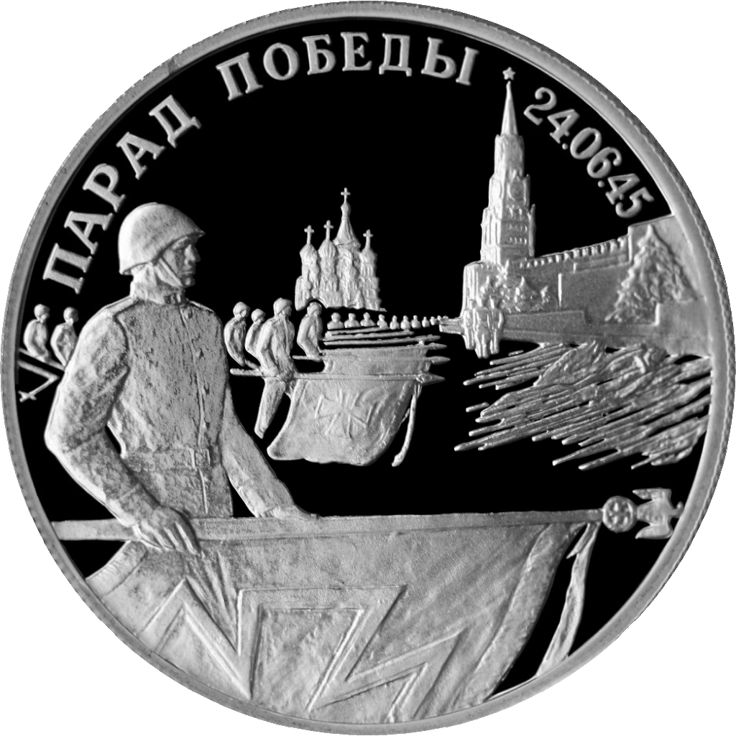
Парад ветеранов 50-летие Победы 1995
Монета Банка России серии «Великая Отечественная война»,
изготовлена на 50-летие Победы, 1995 год

Slide 16
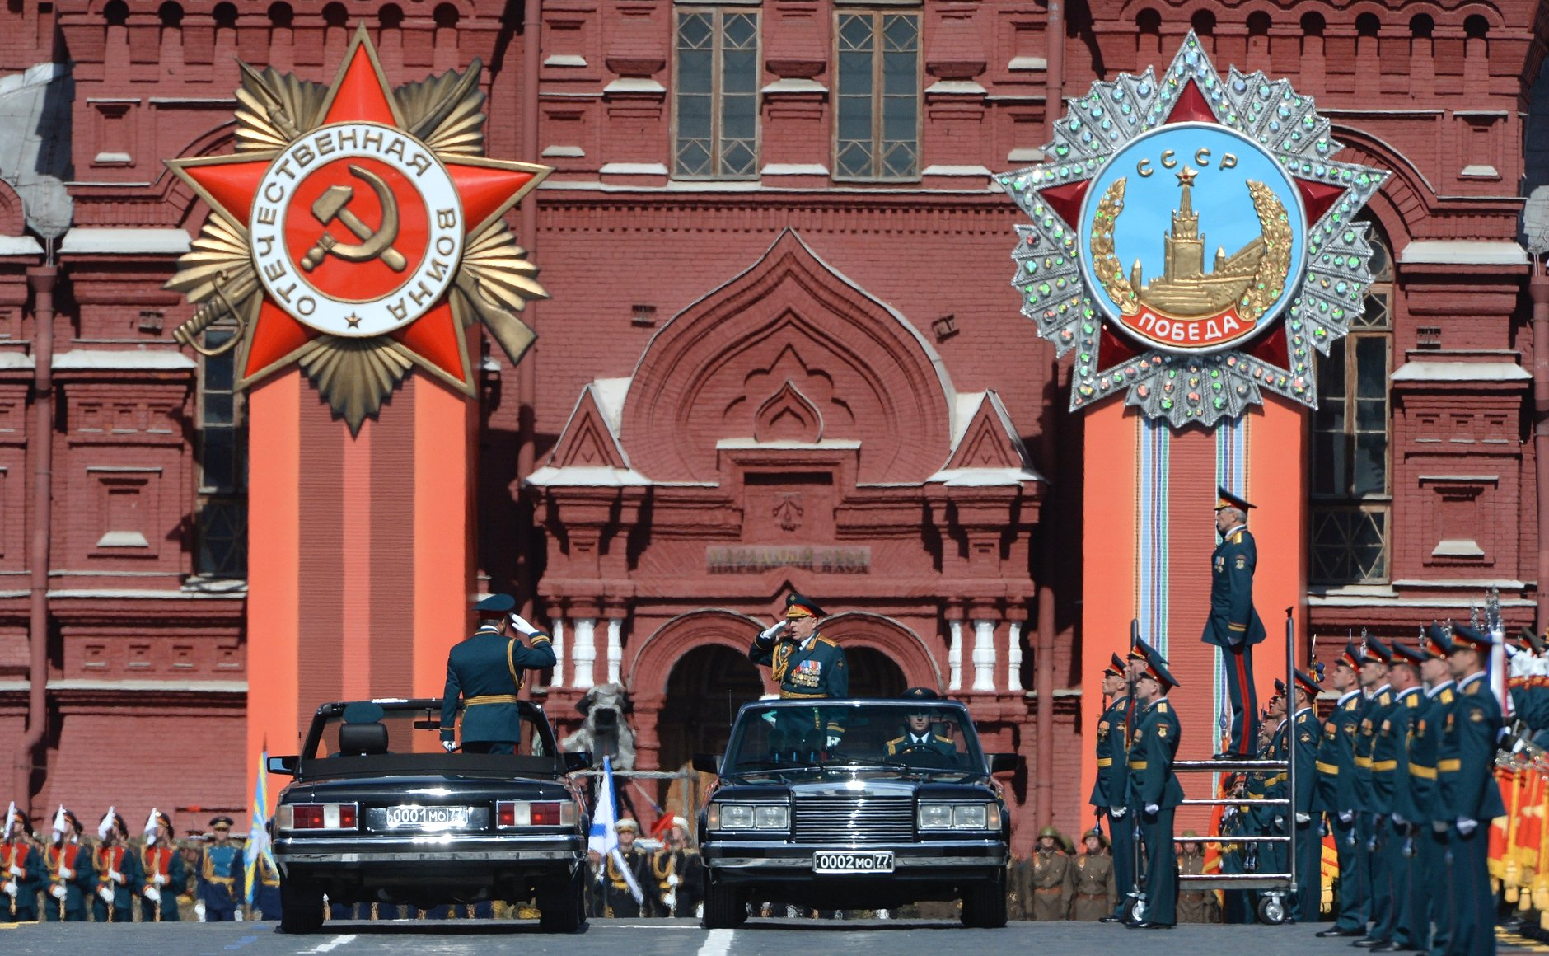
Военный парад в честь 70-й годовщины Победы, 2015 год

Slide 17
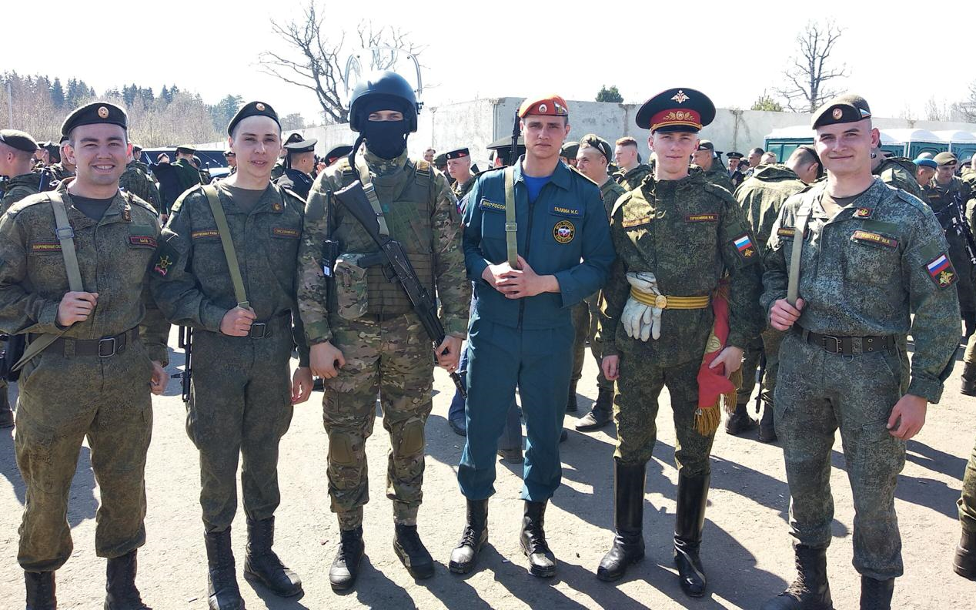
Выпускники Боговаровской школы, курсанты военных училищ и институтов. Подготовка к Параду Победы.

Slide 18
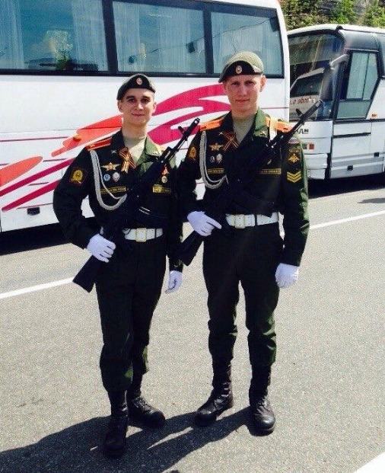
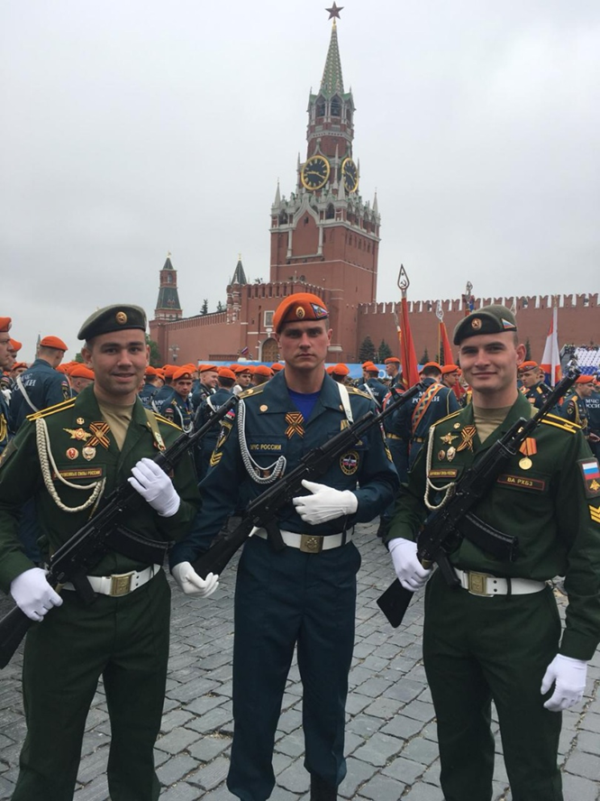
Афанасов Дмитрий и Тихонов Денис
перед Парадом Победы .
Баев Егор, Галкин Иван и Леонтьев Юрий перед Парадом Победы .

Slide 19
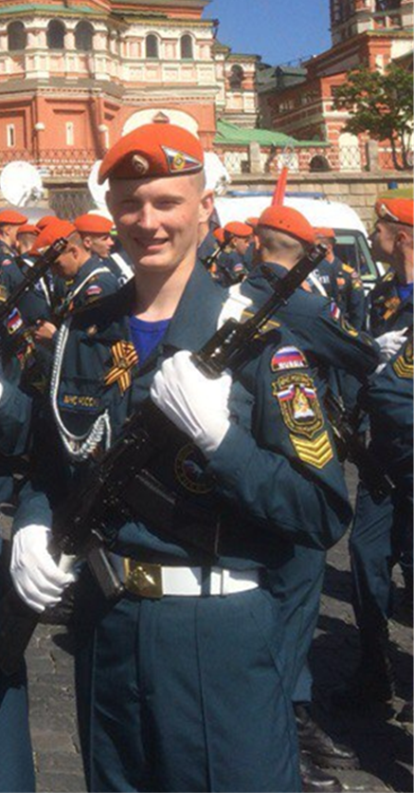
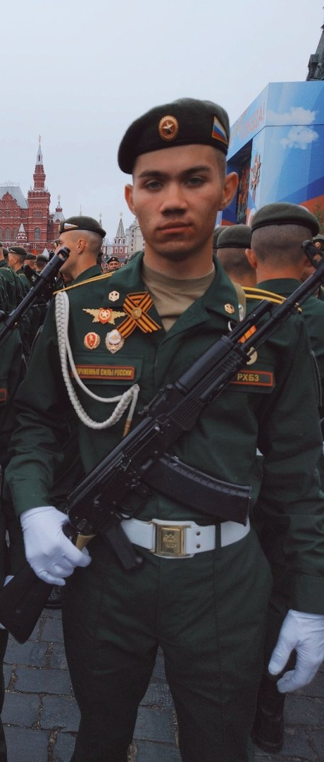
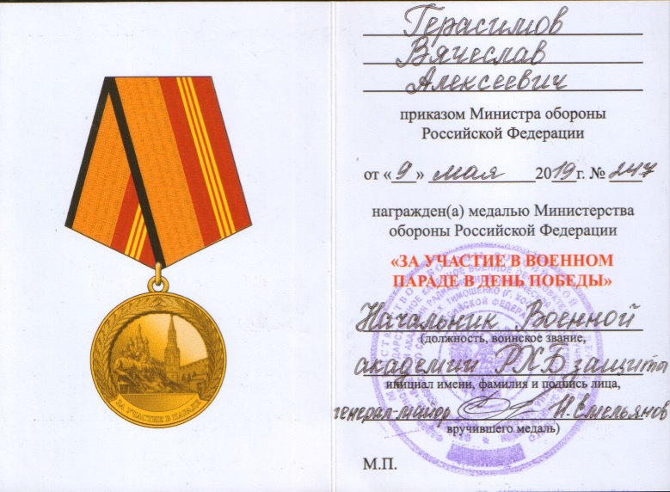
Медаль Герасимова Вячеслава
за участие в Параде
на 70-летин Победы.
9 мая 2019г
Канин Даниил и Герасимов Вячеслав- участники Парада Победы, выпускники школы 2017г

Slide 20
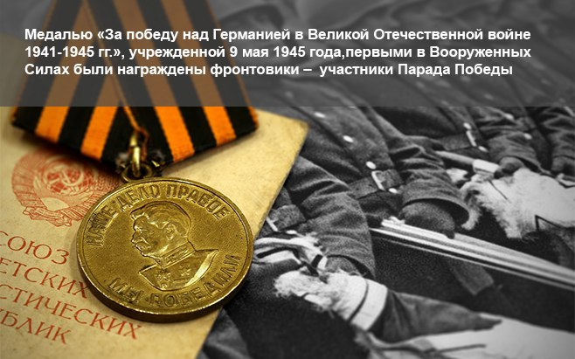

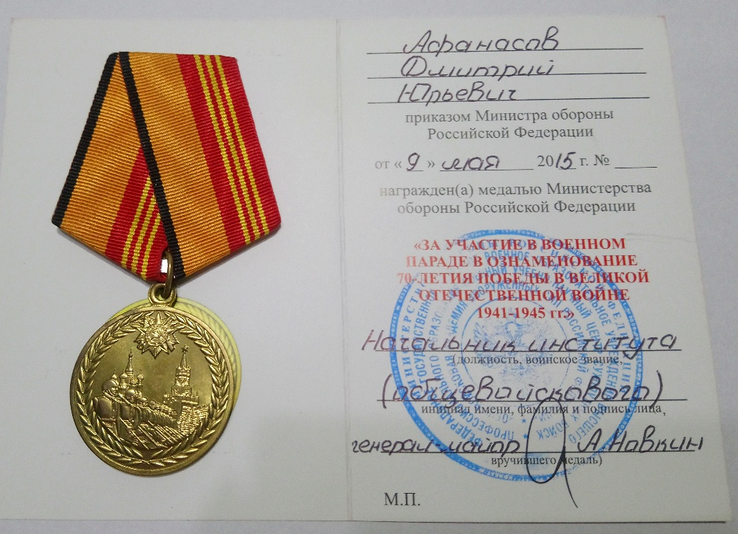
Медаль Афанасова Дмитрия
за участие в Параде
на 70-летин Победы.
9 мая 2015г

Slide 21
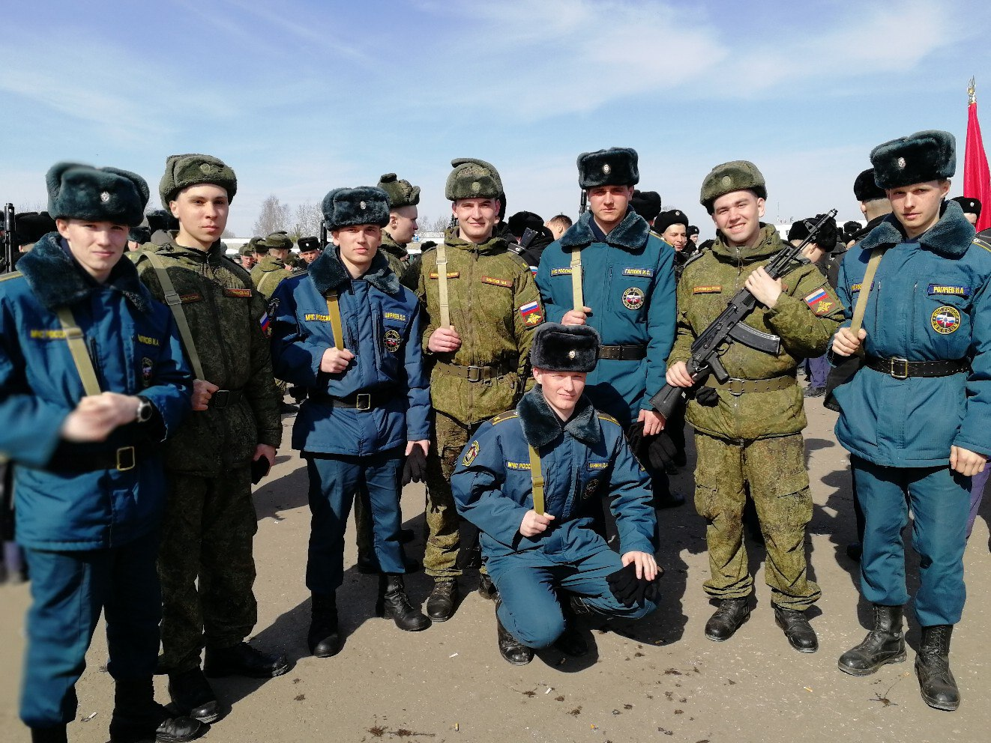
Выпускники Боговаровской школы, курсанты военных училищ и институтов. Подготовка к Параду Победы.

Slide 22
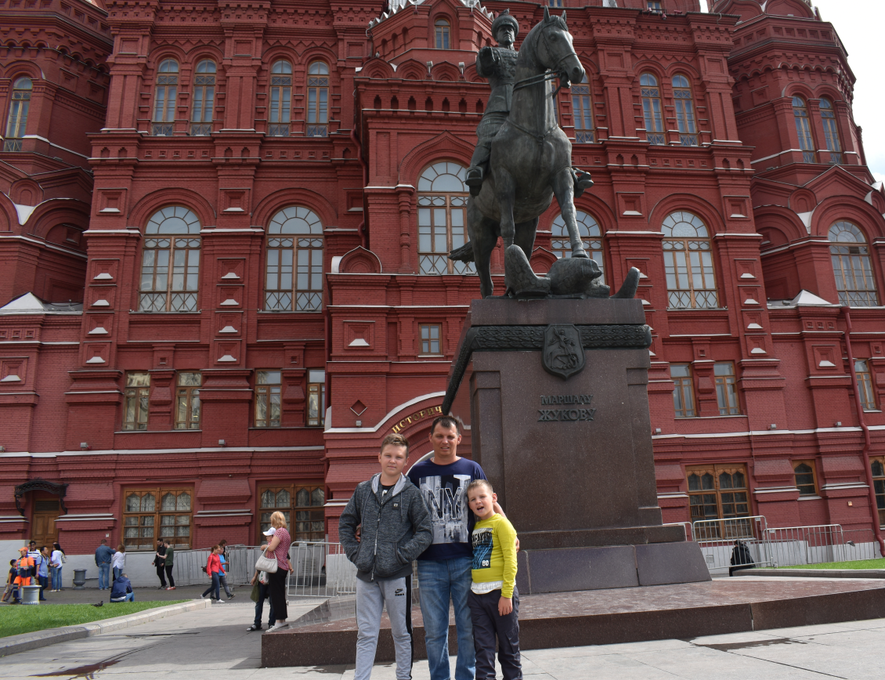
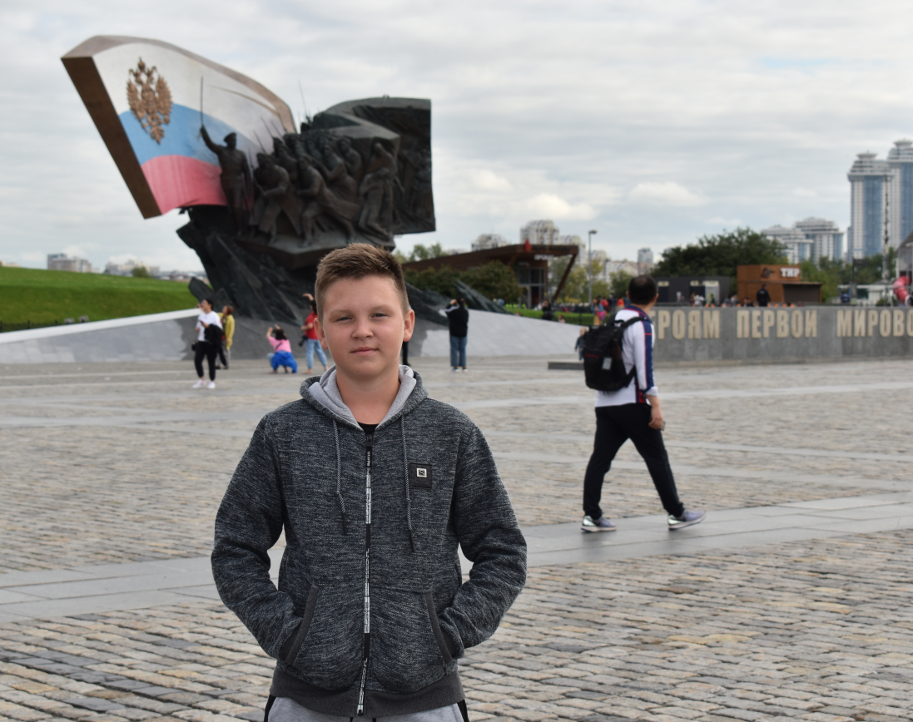
Поездка в Москву. Август 2019
У памятника Маршалу Жукову
у Красной площади.
Поездка в Москву. Август 2019
На Поклонной горе.

Slide 23
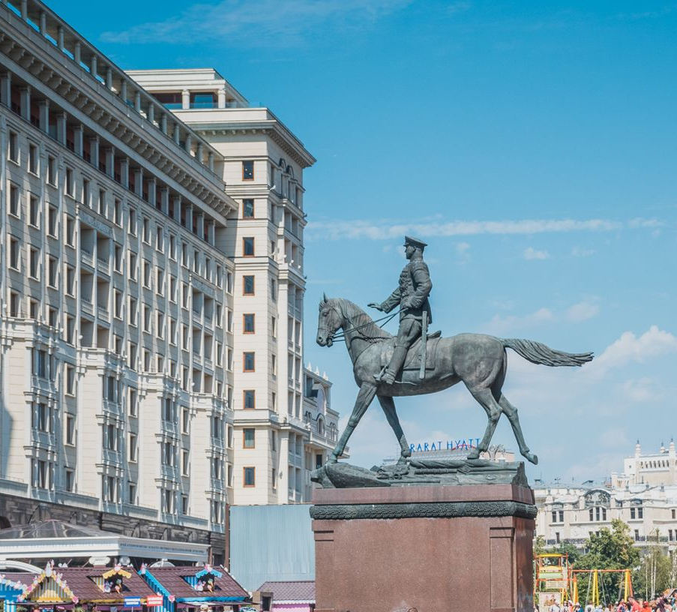
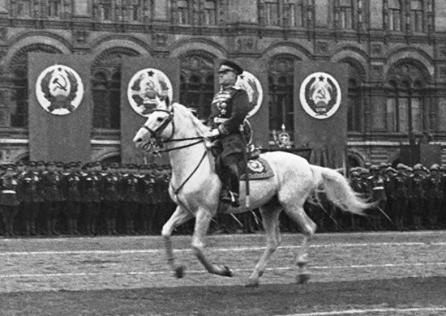
Полководец Георгий Жуков изображён верхом на своём коне Кумире, топчущем копытами штандарты нацистской Германии. Скульптор представил маршала привставшим на стременах во время торжественного парада Победы 24 июня 1945 года.

Slide 24
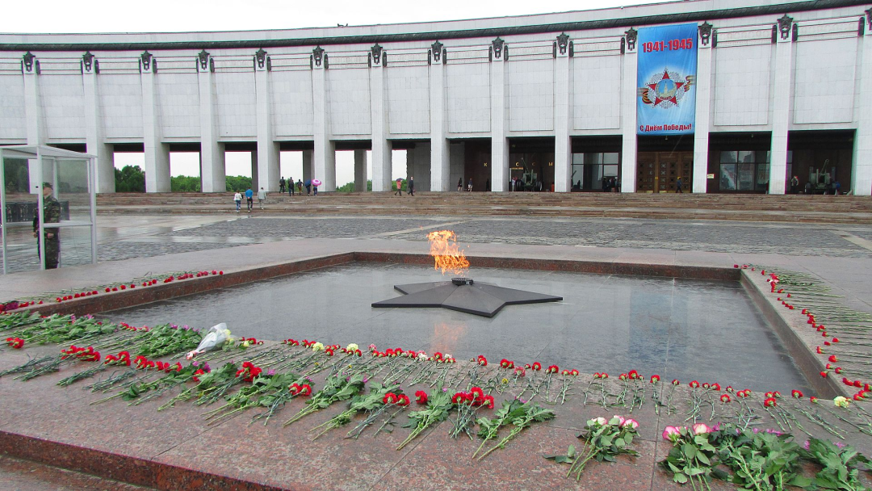
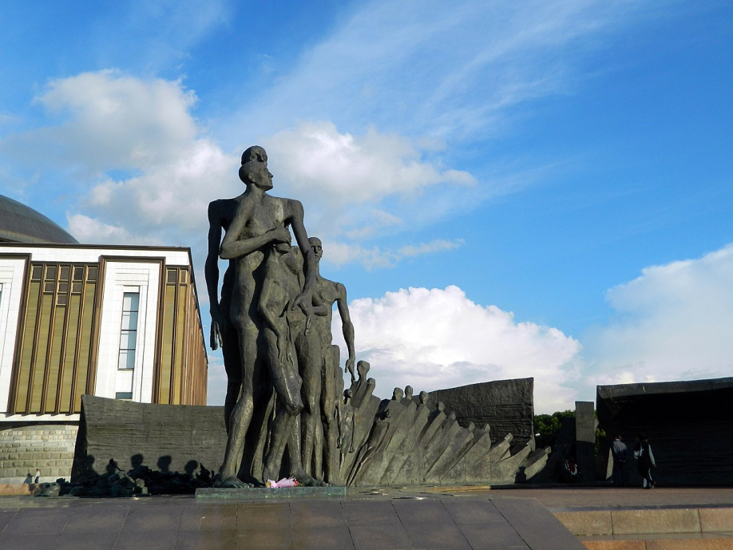
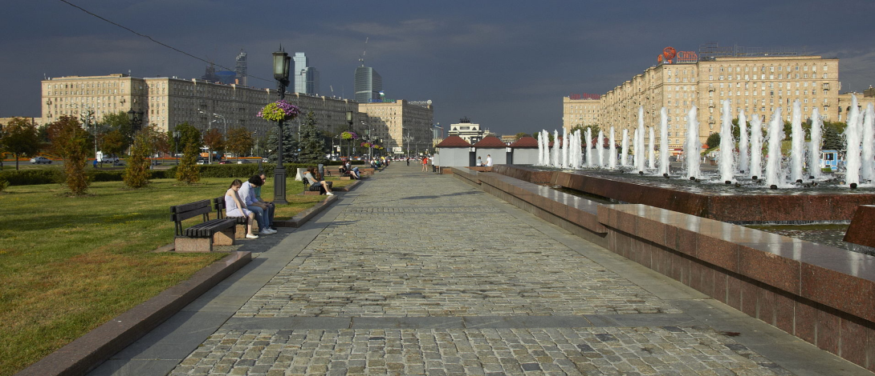
Парк Победы
Вечный огонь у Музея Победы
Памятник «Трагедия народов»
в память о жертвах
фашистского геноцида.
Аллея «Годы войны»

Slide 25
